Slide 1
Многофункциональный автономный центр для бездомных кошек «Кошкин дом»
Многофункциональный автономный центр для бездомных кошек «Кошкин дом»
Фотка
Проект подготовлен командой
лицея им. 65-летия ГАЗ г. Нижнего Новгорода
в составе Куликовой Любови и Соловьева Александра

Slide 2
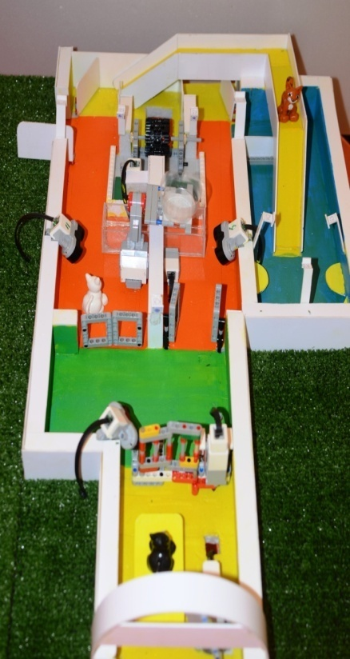
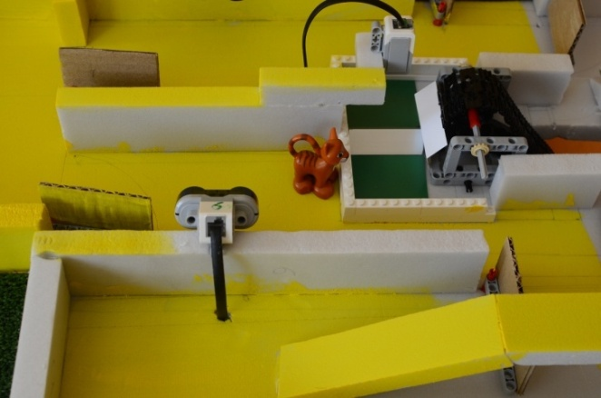
Какие задачи выполняет МАЦ «Кошкин дом»
Помогает кошкам обрести новых хозяев
С помощью центра можно найти потерявшихся кошек
Бездомные кошки получают полноценное питание
Наш центр может использоваться кошками как временное укрытие от холода или для защиты от агрессивных собак.

Slide 3
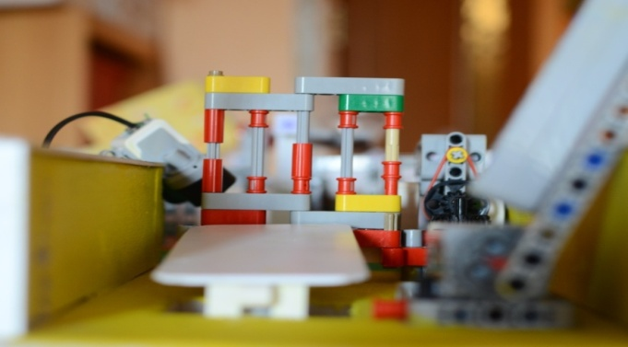
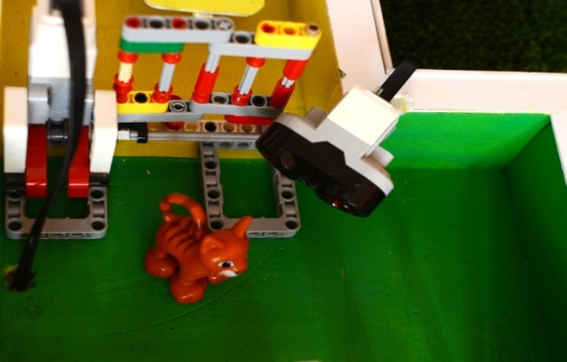
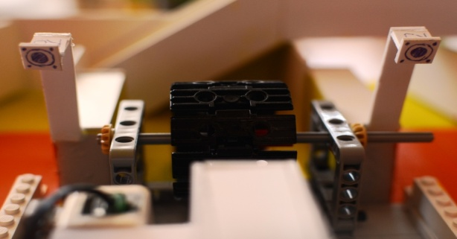
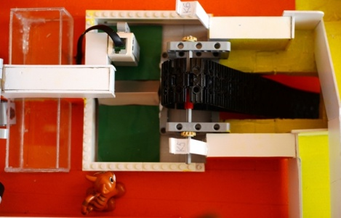
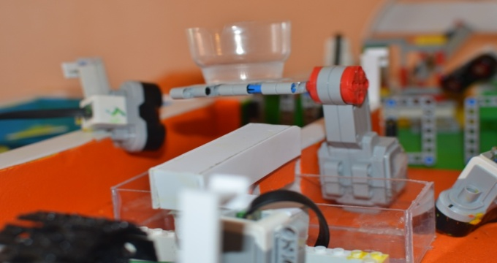
Устройство робота и алгоритм работы
После попадания животного в так называемый тамбур срабатывает ультразвуковой датчик, и дверь за ним закрывается, чтобы предотвращает попадание двух и более кошек в одно помещение
После шлагбаума установлен датчик касания, выполняющий функцию взвешивания и подающий сигнал на открытие двери непосредственно в центр.
В помещениях для кормления установлены wi-fi видеокамеры, с помощью которых можно в режиме онлайн наблюдать за происходящим в центре на специальном сайте.
В комнатах для кормления установлены кормушки с автоматической подачей корма. Подача корма осуществляется с помощью конвейерной ленты, закрепленной на двух осях и подсоединенной к двигателю. Подача корма проводится автоматически после поступления сигнала от датчика цвета, который обнаруживает цветное дно кормушки.
Также здесь установлена поилка с водой, которая пополняется автоматически. Как только цветной поплавок оказывается на уровне датчика цвета, срабатывает устройство, опрокидывающее запасную емкость с водой.

